Slide 1
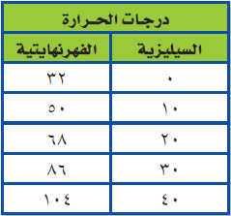
درجات الحرارة
120
100
●
●
80
الدرجات الفهرنهايتية
●
60
●
40
⁵77 تقريبا
●
20
5
10
15
20
25
30
35
40
الدرجات السيليزية

Slide 2
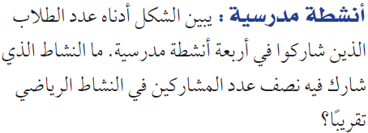
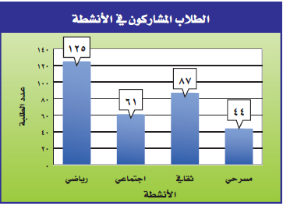
النشاط الاجتماعي

Slide 3
8 ، 18 ، 38 ، 78 ، ،
318
158
+ 160
+ 80
+ 40
+ 20
+ 10
حل آخر
318
8 ، 18 ، 38 ، 78 ، ،
158
2 × 158+ 2
2 × 78 + 2
2 × 38 + 2
2 × 18 + 2
2 × 8 + 2

Slide 4
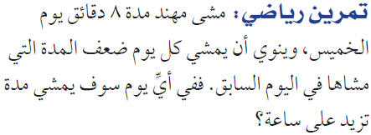
اليوم | الخميس | الجمعة | السبت | الأحد | الاثنين | الثلاثاء | الأربعاء
الزمن
64
32
16
8
في يوم الأحد سوف يمشي مدة تزيد على ساعة .

Slide 5
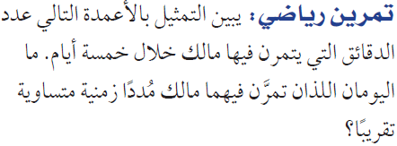
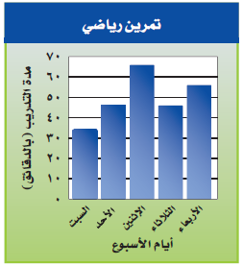
في يومي الأحد والثلاثاء .

Slide 6
نلاحظ من التحليل أن :
⤬
1 + 783 = 784
783 = 1 × 783
3
783
3
261
3
87
⤬
3 + 261 = 264
783 = 3 × 261
29
29
1
⤬
9 + 87 = 96
783 = 9 × 87
√
27 + 29 = 56
783 = 27 × 29
العددان هما 27 ، 29

Slide 7
144
64
4
، 2 ، 3 ، 4 ، 5 ، 6 ، 7 ، 8 ، 9 ، 10 ، 11 ، 12 ، 13 ، 14 ،
15 ، 16 ، 17 ، 18 ، 19 ، 20 .......................
324
نبحث عن عدد إذا ضربناه في نفسه يكون آحاد الناتج 4
أي أن العدد المطلوب هو العدد 18

Slide 8
2
324
نقسم العوامل إلى مجموعتين متساويتين
2
162
3
81
18
18
3
27
3
9
2 × 3 × 3
×
2 × 3 × 3
3
3
1
أي أن العدد المطلوب هو العدد 18

